Slide 1
PHÉP TÍNH LŨY THỪA VỚI SỐ MŨ TỰ NHIÊN CỦA MỘT SỐ HỮU TỈ
PHÒNG GD&ĐT………..
TRƯỜNG THCS ………….……
Đ7-C1-B3-T2
Giáo viên:……………………………

Slide 2
Trò chơi: Tiếp sức
HOẠT ĐỘNG MỞ ĐẦU
GV chia lớp thành 3 đội chơi, gv treo bảng phụ bài tập 1. Sau đó yêu cầu các đội chơi hoàn thành điền vào ô trống. Mỗi thành viên lên điền 1 ô, sau khi xong thì thành viên khác lên điền ô tiếp theo. Đội nào hoàn thành trước là đội chiến thắng

Slide 3
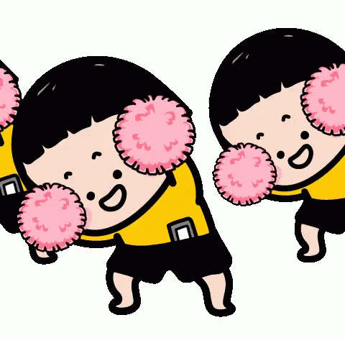
HOẠT ĐỘNG MỞ ĐẦU
HOẠT ĐỘNG MỞ ĐẦU
Lũy thừa |  |  | ? | ? | ?
Cơ số | ? | ? |  |  | 2
Số mũ | ? | ? | 2 | 4 | ?
Giá trị của lũy thừa | ? | ? | ? | ? | 1

Slide 4
HOẠT ĐỘNG MỞ ĐẦU
HOẠT ĐỘNG MỞ ĐẦU
Lũy thừa |  | (0,1)³
Cơ số |  | 0,1
Số mũ | 4 | 3 | 2 | 4 | 0
Giá trị của lũy thừa |  | 0,001 | 2,25 |  | 1

Slide 6
Nhân và chia hai lũy thừa với cơ số là số hữu tỉ có giống như lũy thừa với cơ số là tự nhiên không ?
HOẠT ĐỘNG HÌNH THÀNH KIẾN THỨC

Slide 7
II. TÍCH THƯƠNG HAI LŨY THỪA CÙNG CƠ SỐ
Viết kết quả của mỗi phép tính sau dưới dạng một lũy thừa
HOẠT ĐỘNG HÌNH THÀNH KIẾN THỨC
Hoạt động cặp đôi

Slide 8
Giải:
HOẠT ĐỘNG HÌNH THÀNH KIẾN THỨC
Hoạt động cặp đôi

Slide 9
Quy tắc:
+) Khi nhân hai lũy thừa cùng cơ số ta giữ nguyên cơ số và cộng các số mũ:
+) Khi chia hai lũy thừa cùng cơ số (khác 0), ta giữ nguyên cơ số và lấy số mũ của lũy thừa bị chia trừ đi số mũ của lũy thừa chia:
HOẠT ĐỘNG HÌNH THÀNH KIẾN THỨC
Quy ước:

Slide 10
Ví dụ 3: Viết kết quả mỗi phép tính sau dưới dạng một lũy thừa
HOẠT ĐỘNG HÌNH THÀNH KIẾN THỨC

Slide 11
Giải:
HOẠT ĐỘNG HÌNH THÀNH KIẾN THỨC

Slide 12
HOẠT ĐỘNG LUYỆN TẬP
Luyện tập 3
Viết kết quả mỗi phép tính sau dưới dạng một lũy thừa:
Hoạt động cặp đôi

Slide 13
HOẠT ĐỘNG LUYỆN TẬP
Giải:
Hoạt động cặp đôi

Slide 14
TRÒ CHƠI: VƯỢT CHƯỚNG NGẠI VẬT
1
2
3
4
5
6
7
8
Luật chơi: Có 7 câu hỏi, mỗi lần các em chọn ngẫu nhiên 1 câu. Bạn nào giơ tay nhanh nhất sẽ dành quyền trả lời
1
2
3
4
HOẠT ĐỘNG VẬN DỤNG
5
6
7
1
2
3
4
5
6
7
8

Slide 15
1
:
Tính : (-2)⁴.(-2)⁵
(-2)⁹
QUAY LẠI

Slide 16
2
Tính : (-2)¹²:(-2)³
(-2)⁹
QUAY LẠI

Slide 17
3
Tính:
QUAY LẠI

Slide 18
4
Tính : (-0,5)⁸:(-0,5)⁷
-0,5
QUAY LẠI

Slide 19
5
Tính :
QUAY LẠI

Slide 20
6
Tính :
QUAY LẠI

Slide 21
7
Tính :
QUAY LẠI

Slide 22
HƯỚNG DẪN TỰ HỌC Ở NHÀ
- Đọc lại toàn bộ nội dung bài đã học.
- Học thuộc: Công thức tính tích và thương của hai lũy thừa cùng cơ số.
- Làm bài tập 3, 4 (a,b,c) SGK trang 20.
- Đọc nội dung phần còn lại của bài, tiết sau học tiếp

